Slide 1
Разработка мобильного приложения для поиска информации о покемонах
МИНИСТЕРСТВО ОБРАЗОВАНИЯ И МОЛОДЕЖНОЙ ПОЛИТИКИ СВЕРДЛОВСКОЙ ОБЛАСТИ
ГАПОУ СО «ЕКАТЕРИНБУРГСКИЙ КОЛЛЕДЖ ТРАНСПОРТНОГО СТРОИТЕЛЬСТВА»
Работу выполнил: Савицин А. Л.
Руководитель: Мирошниченко Г. В.
Группа: ПР-31

Slide 2



О разработке
Программа предназначена для получения, добавления, редактирования, сохранения информации о покемоне.
Продукт позволяет получать актуальные данные напрямую из открытого API.
Данная разработка – это мобильное приложение, предназначенное для ведения личного каталога сохраненных персонажей, а также для демонстрации работы с сетевыми запросами и локальными базами данных.
Поиск
API
База данных

Slide 3
Цели и задачи
Цель проекта: разработка мобильного приложения для взаимодействия с внешним API и сохранения полученных данных в локальную базу.
Задачи:
  Изучить актуальную информацию по работе с сетевыми запросами.
  Подобрать средства для локального хранения данных.
  Разработать удобный пользовательский интерфейс.
  Реализовать функции добавления, удаления и редактирования сохраненных записей.

Slide 4


Функциональные характеристики
Безопасность и авторизация: Наличие приветственного экрана с проверкой ввода и сохранением данных пользователя.
Работа с API: Автоматический запрос данных о персонаже по его имени или ID с внешнего сервера.
Систематизация и учет: Удобное сохранение избранных персонажей в локальную базу данных с возможностью управления ими.

Slide 5

Используемые инструменты
Библиотека Volley – используется для отправки сетевых запросов к PokeAPI и получения ответа от сервера в асинхронном режиме.
Gson и JSON – Gson превращает данные пользователя в JSON-формат для сохранения, а JSON используется для разбора ответа от API.
Библиотека ROOM – локальная база данных. Используется для сохранения, удаления и редактирования данных покемонов.
SharedPreferences – механизм хранения простых данных. Используется для сохранения логина и пароля пользователя.

Slide 6
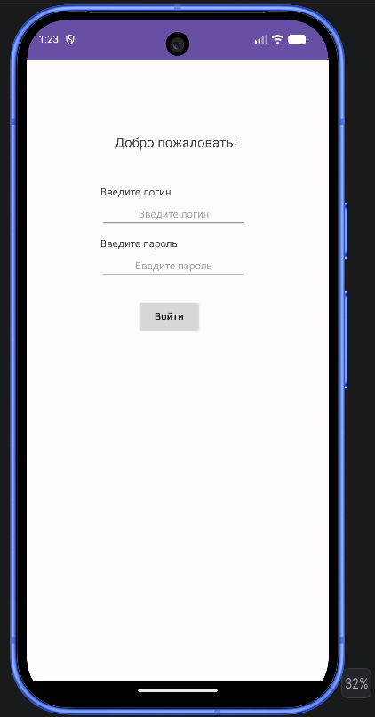
Экран авторизации
Включает в себя:
  Поля для ввода логина и пароля
  Проверку на пустоту веденных данных
  Сохранение учетной записи пользователя

Slide 7
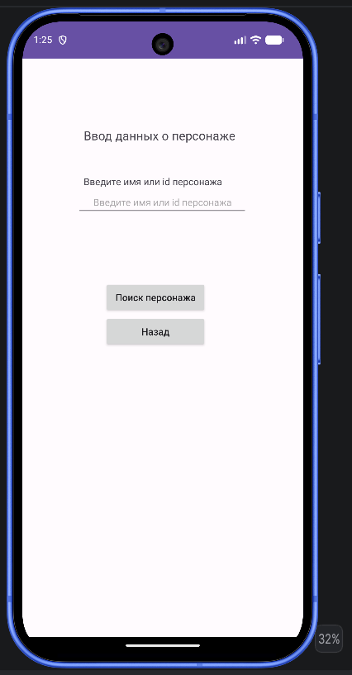
Экран поиска
Включает в себя:
  Поле ввода имени или ID
  Кнопка «Поиск персонажа», которая отправляет запрос к PokeAPI
  Обработку ошибок

Slide 8
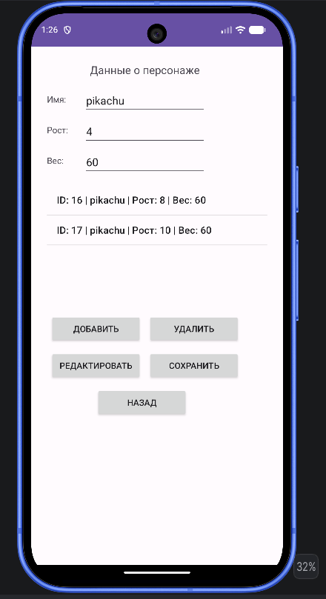
Экран данных о персонаже
Включает в себя:
  Отображение имени, роста и веса выбранного персонажа
  Список всех сохраненных в базе записей
  Возможность добавление, удаления, редактирования данных

Slide 9


Перспективы разработки
Расширение функционала: добавление фотографий персонажа
Расширение поиска
Улучшение интерфейса
Оптимизация кода

Slide 10
Спасибо за внимание!

